Slide 1
CASO DO MÊS
fevereiro 2024

Slide 2
TIPS TRANS-ESPLÉNICO COM RECANALIZAÇÃO PORTAL E ESPLÉNICA
João Facas¹; Rafaela Pereira^{2,3}; Daniel Torres⁴; António Caetano⁴; Nuno Vasco Costa⁴; Élia Coimbra⁴; Tiago Bilhim⁴
1 - CHUC; 2 - (co-autora); 3 - CHULN; 4 - CHULC (URI)
Notes:
Doente do sexo masculino com 56 anos, não cirrótico e com trombofilia em estudo. Hipertensão portal secundária a trombose do tronco porta e da veia esplénica com transformação cavernomatosa da veia porta. Complica com hemorragia gastro-esofágica recorrente e atualmente refratária, pelo que é proposto para recanalização da veia porta e esplénica com criação de TIPS.
Veia esplénica e tronco porta recanalizados através de acesso trans-esplénico. Punção da veia porta através da veia hepática média e obtenção de guia through-and-through pelos acessos trans-jugular e trans-esplénico. Colocação de stents VIATORR® VTX controlled expansion, GORE, e angioplastia com balão do trajecto esplénico, com repermeabilização do sistema porta.
Aos dois meses de follow-up não houve novos episódios de hemorragia gastro-esofágica e o TIPS mantêm-se permeável ao estudo por eco-Doppler.

Slide 3
História Clínica
Sexo masculino com 56 anos.
Trombose do tronco porta e da veia esplénica com transformação cavernomatosa da veia porta. Trombofilia em estudo. Sem cirrose.
AP: FA. HTA. Cardiopatia multifatorial
17/04: Hemorragia de varizes esofágicas - LEVE
29/05: Hemorragia de varizes gástricas e esofágicas - LEVE + polidocanol + suporte aminérgico e transfusional
30/05: Hemorragia de varizes gástricas e esofágicas - LEVE + suporte aminérgico e transfusional

Slide 4
Figura 1 - TAC realizada durante internamento por hemorragia de varizes gastro-esofágicas. A) Transformação cavernomatosa da veia porta (seta). B) Trombose não recente da veia esplénica (cabeça de seta). Há permeabilidade da veia esplénica justa-hilar (não mostrado).

Slide 5
Plano Terapêutico
Hipertensão portal com transformação cavernomatosa da veia porta e trombose da veia esplénica. Hemorragia gastro-esofágica recorrente e atualmente refratária.
MELD: 7 | Child-Pugh: 8
Função cardiaca direita preservada
(câmaras cardiacas direitas não dilatadas, preservação da função do VD, sem IT significativa, sem sinais de HTPulmonar)
Plano: Recanalização da veia porta e esplénica com criação de TIPS

Slide 6
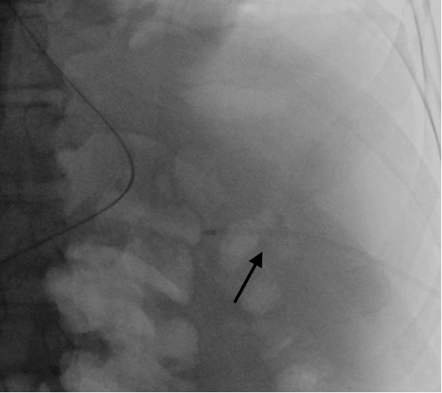
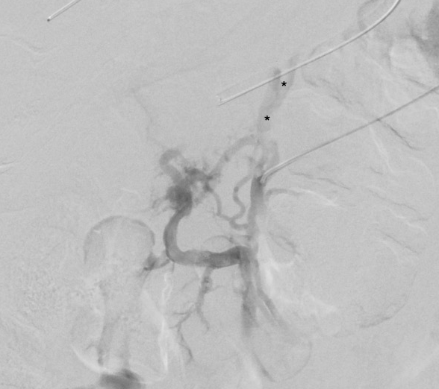
Figura 2 – Acesso trans-esplénico ecoguiado com inserção de bainha 8F do MAK™(Merit) [seta]. Colocação de bainha transjugular direita, 5F, com cateterização da veia hepática direita (não mostrado).
Figura 3 – Venografia de subtração digital com injeção na veia mesentérica superior confirma oclusão da veia porta e mostra a presença de varizes peri-esofágicas [asteriscos].

Slide 7
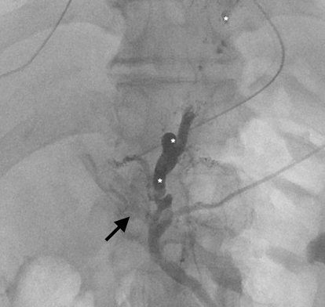
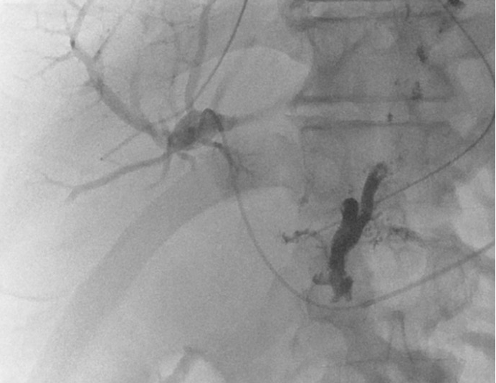
Figura 4 – Embolização de varizes esofágicas com 2mL de cianoacrilato / lipiodol (1:8). Opacificação parcial do tronco da veia porta [seta].
Figura 5 - Ultrapassada oclusão do tronco da veia porta. Venografia confirma permeabilidade do sistema porta intra-hepático.

Slide 8
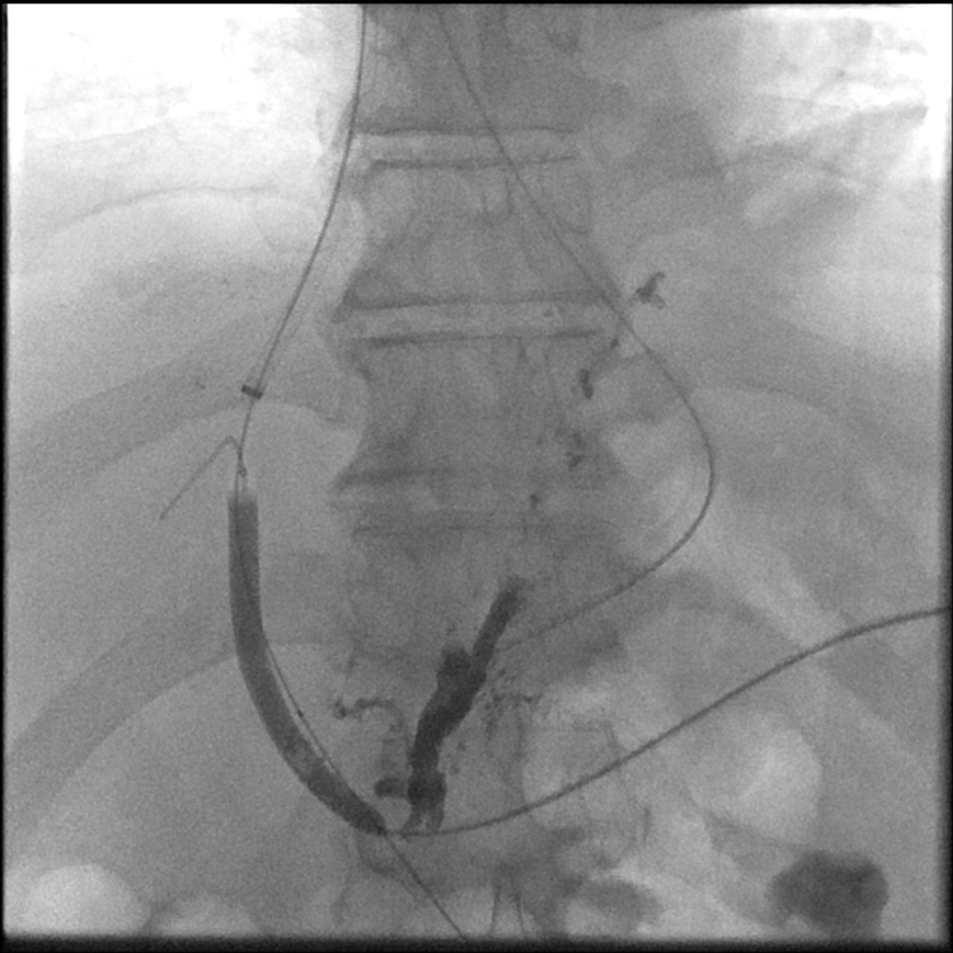
Video 2 – Punção ecoguiada da veia porta através da veia hepática média (Rösch-Uchida Transjugular Liver Access Set, Cook Medical).
Figura 6 – Angioplastia do trajecto (balão 10mm) e obtenção de guia trough-and-trough pelo acesso transjugular e trans-esplénico (Glidewire Advantage® 0.035in, Terumo).

Slide 9
Video 2 - Colocação de stent VIATORR® VTX controlled expansion 8-10 x 60 mm, GORE. Angioplastia do stent com balão de 10mm. Venografia com oclusão do trajeto esplénico.
Video 3 – Angioplastia do trajeto esplénico com balão 12mm e colocação proximal de segundo stent VIATORR® VTX controlled expansion 8-10 x 70 mm, GORE, dilatado a 10mm. A venografia de subtração digital confirma permeabilidade do stent e das veias esplénica e porta.

Slide 10
Resultados Obtidos
Video 4 - TAC realizada às 72h para exclusão de neoplasia oculta. Confirma a patência do TIPS e do sistema porta.
Identifica-se cianoacrilato ao longo do trajecto parenquimatoso do baço, utilizado para encerramento do local acesso.

Slide 11
Follow-up
Dois meses após o procedimento não houve novos episódios de hemorragia
gastro-esofágica.
O TIPS mantêm-se permeável (Eco-Doppler).
Não foi identificado o factor etiológico da trombose.

Slide 12
Discussão
A hipertensão portal em doentes não cirróticos com trombose crónica do sistema porta acarreta importante morbi-mortalidade, particularmente quando associada a hemorragia de varizes gastro-esofágicas.
O acesso trans-esplénico aumenta a eficácia da recanalização portal e a criação de um TIPS permite maximizar o outflow porto-mesentérico e reduzir a hipertensão portal.
O TIPS facilita também a possibilidade re-intervenções. Ao contrário dos doente cirróticos em que o principal factor para trombose é o fluxo portal lento, nesta população o principal factor de risco é sistémico, como coagulopatias, com maior risco de re-trombose.
Knight ﻿2021 PMID ﻿34021505

Slide 13
Take home messages
A recanalização da veia porta e a criação de TIPS em doentes com transformação cavernomatosa é tecnicamente exequível em doentes cirróticos e não cirróticos.
Na maioria dos doentes, a utilização de um acesso trans-esplénico, trans-hepático ou trans-mesentérico para além do accesso trans-jugular é determinante para o sucesso do procedimento.

Slide 14
Disclosures
Os autores confirmam que o caso não foi publicado previamente e que foi obtido consentimento informado.

